Slide 1
Učenje
Pripremio: Nemanja Nikolić master (kliničke) psihologije

Slide 2
Pojam i vrste učenja
Najveći broj savremenih definicija učenja ističe da učenjem čovek ili životinja ostvaruju trajnu ili relativno trajnu promenu u ponašanju koja je rezultat prethodne aktivnosti.
Zbog čega je naglasak na trajnim ili realtivno trajnim promenama u ponašanju?
Zbog čega kažemo da je učenje rezultat prethodnog iskustva/aktivnosti?

Slide 3
Pojam i vrste učenja
1965. Robert Ganje pravi klasifikaciju (taksonomiju) različitih oblika učenja na osnovu složenosti psih. procesa koji im leže u osnovi.
Najprostiji oblici učenja sadrže učenje različitih obrazaca ponašanja i navika, dok se najviši oblici učenja odnose na usvajanje apstraktnijih znanja.
Svaki viši oblik učenja zasniva se na nižim.

Slide 4
Pojam i vrste učenja
Prema ovom autoru postoji osam oblika učenja:
Učenje signala (klasično uslovljavanje)
S-R (Stimulus-reakcija/operantno učenje)
Lančanje (chaining) povezivanje naučenih reakcija u sekvence (npr. vožnja bicikla)
Učenje verbalnih asocijacija (usvajanje govora)
Učenje razlika (sposobnost da se daju različiti odgovori na slične draži) p se izgovara drugačije u latiničnom tekstu od istok znaka u ćiriličnom tekstu)
Učenje pojmova
Učenje pravila (obuhvata učenje opštih pravila i procedura)
Rešavanje problema (najviši oblik učenja)

Slide 5
Pojam i vrste učenja
Tradicionalno većina psihologa je intezivnije proučavala niže oblike učenja kao što su klasično uslovljavanje i operantno učenje dok su viši oblici učenja bili zapostavljeni.
Dominacija bihejviorističke paradigme u psihologiji
Mehanicizam, atomizam, biološki redukcionizam.

Slide 6
Klasično uslovljavanje
Istraživanje klasičnog uslovljavanja pokrenuo je ruski fiziolog Ivan Petrovič Pavlov (1849-1936).
Šta je primetio I. P. Pavlov?
Jedinka (osoba) postaje sposobna da reaguje na signale iz okoline koji prethode biološki značajnim događajima.

Slide 7
Klasično uslovljavanje

Slide 8
Osnovne pojave u klasičnom uslovljavanju
Bezuslovni refleks je reakcija jedinke na neki prirodni podražaj i do nje dolazi na osnovu biološki utvrđenih puteva u nervnom sistemu životinje.
Spoj neutralne (svetlo/zvuk) i bezulsovne draži (mesni narezak) dovodi do toga da neutralan stimulus postaje uslovni, a salivacija koja se javlja na prethodno neutralnu draž postaje uslovni refleks odnosno uslovna reakcija.

Slide 9
Osnovne pojave u klasičnom uslovljavanju
Generalizacija
Ako je uslovni stimulus zvuk od 1000 Hz, nastaje generalizacija i na više i niže tonove.
Semantička generalizacija – Kod verbalnog uslovljavanja reč je uslovna draž. Umesto zvuka zvona ispitaniku se kaže „zvono.“ Primećuje se da je samo izgovaranjem reči izazvana izvesna količina salivacije. Zvono je signal za hranu, a reč „zvono“ je „signal signala.“
Mačka/tačka; mačka/ris.
Maksimum adaptacije organizam postiže ako su njegove naučene reakcije diferencirane, tj. ako su usklađene sa značajem različitih signala iz spoljašnje sredine.

Slide 10
Osnovne pojave u klasičnom uslovljavanju
Diferencijacija
Diferencijacija se javlja ako je neka neutralna draž potkrepljena, a druga, njoj slična, nije.
Potkrepljenje je davanje bezuslovne draži nakon uslovne (hrane nakon zvona)
US- nije praćena potkrepljenjem
US+ -praćena je potkrepljenjem

Slide 11
Osnovne pojave u klasičnom uslovljavanju
Gašenje i spontano obnavljanje uslovne reakcije
Ukoliko se nakon uspostavljene uslovne reakcije produži izlaganje uslovne draži, ali bez bezuslovne draži, dolazi do gašenja uslovne reakcije.
Spontano obnavljanje ugašene reakcije
Životinja odmara neko vreme i onda joj se izloži uslovna draž
Samo jednom u paru daju US I BS
Izloži samo bezuslovni stimulus

Slide 12
Oblici uslovljavanja
Različite kombinacije UD i BD
Uslovljavanje unapred
Simultano uslovljavanje
Uslovljavanje odložene reakcije
Uslovljavanje na trag
Uslovljavanje unazad
Uslovljavanje na vreme

Slide 13
Emocionalno uslovljavanje
Slučaj malog Alberta
Link do eksperimenta

Slide 14
Klasično uslovljavanje u terapiji mentalnih poremećaja
Od 50tih godina prošlog veka u kliničku psihologiju se uvode postupci lečenja na načelima koja se mogu izvesti iz laboratorijskih studija učenja.
Bihevioralna terapija
Usmerena na otklanjanje simptoma
Sistematska desenzitizacija (slučaj malog Pitera)
Preplavljivanje
Averzivna terapija

Slide 15
Operantno učenje
Torndajkov eksperiment sa mačkama (učenje putem pokušaja i pogreški)
Skinerova analiza operantnog učenja
Operant – spontano nastali odgovor koji dovodi do određene posledice u sredini. Vremenom dolazi do pojačanog tempa pritiskanja poluge.
Učvršćivanje nije rezultat razumevanja i ne objašnjava se sposobnostima predviđanja i zamišljanja posledica, nego se shvata sasvim deskriptivno: operant koji je praćen potkrepljenjem (hranom u ovom slučaju) povećava verovatnoću ponovnog javljanja i tako se ustaljuje u bihejvioralnom repertoaru životinje.

Slide 16
Operantno učenje
Skinerova istraživanja https://www.youtube.com/watch?v=NeK8GNLylkc
Pozitivno potkrepljenje operant se utvrđuje nečim što ima svojstva pozitivne draži ili ishoda
Negativno potkrepljenje uklanjanje neke negativne averzivne draži
Kažnjavanje
Prethodno navedeno negativno potkrepljenje treba razlikovati od kazne.
Kazna je averzivna draž koja dovodi do eliminacije ili supresije nekog ponašanja tj. do slabljenja operanta.
Dve vrste kazni: Jedna je izlaganje neke neprijatne draži, a druga u povlačenju i uskraćivanju prijatnih draži.

Slide 17
argumenti protiv kažnjavanja
Osoba odustaje od ponašanja koje se kažnjava samo privremeno, dok je prisutan onaj koji kažnjava. Drugim rečima, kažnjavanje ne obezbeđuje samokontrolu
Kazna, posebno fizička, izaziva negativna emocionalna stanja koja se klasičnim uslovljavanjem mogu vezati za osobu koja kažnjava i dovesti do njenog izbegavanja.
U onim slučajevima kada kazna ima efekat može doći do njene generalizacije na slična ponašanja.
Samo po sebi kažnjavanje predstavlja agresivan akt. Pojedinac uči da se agresijom može efikasno uticati na ponašanje drugih ljudi.

Slide 18
Učenje uviđanjem
Kritika na Torndajkovo istraživanje rešavanja problema.
Kelerova istraživanja na Tenerifima 1917.
Knjiga o inteligenciji čovekolikih majmuna
https://www.youtube.com/watch?v=6-YWrPzsmEE

Slide 19
Učenje uviđanjem
U prvim fazama rešavanja problema životinja teži da dođe do cilja najkraćim putem
Kada u tome ne uspe u životinji raste napetost. Nivo napetosti zavisi od jačine potrebe i uočljivosti cilja
Napetost vodi životinju da nešto uradi
U ponašanju životinja razlikuje „dobre“ i „loše“ greške
Napetost se smanjuje kada dođe do iznenadne reorganizacije, tj. uočavanja novog potpuno funkcionalnog sredstva da se dosegne do cilja. Momenat uvida.
Ako se životinja nađe u istoj situaciji nema ponavljanja prethodnih neuspešnjih pokreta
Kada je jednom ostvarila uvid, životinja je u stanju da primeni isti princip rešavanja i onda kada joj konkrento sredstvno nije na raspolaganju.

Slide 20
Učenje po modelu (učenje ugledanjem)
Kritika upućena Skineru zbog insistiranja na spoljašnjim determinantama ponašanja i zanemarivanja kognitivnih procesa.
Čovekova uverenja i načini razumevanja sveta, njegovo ponašanje i sredinski uticaji su u međusobnom sadejstvu.
Bandurin eksperimenti sa Bobo lutkom

Slide 21
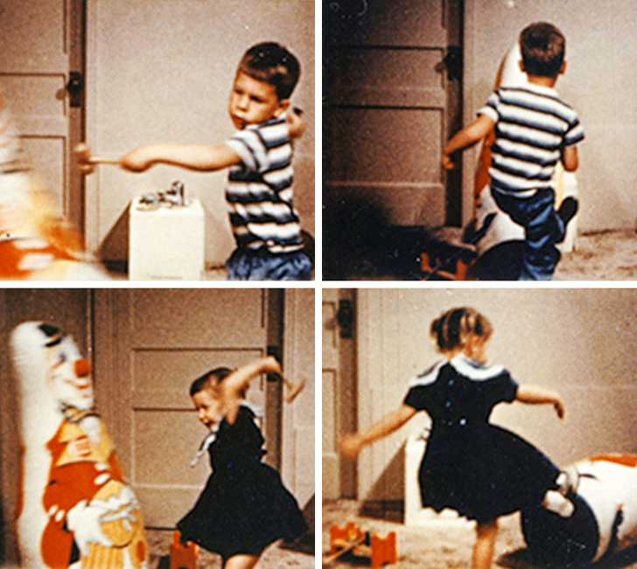
Eksperiment sa bobo lutkom
https://www.youtube.com/watch?v=zerCK0lRjp8

